Slide 1
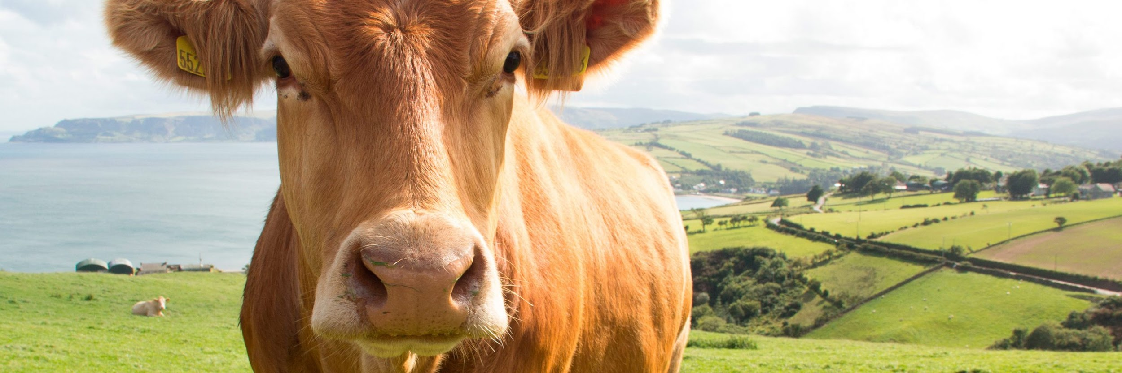

COMPRESIÓN DE IMÁGENES PARA EL MONITOREO DE SALUD EN GANADERÍA DE PRECISIÓN

Slide 2



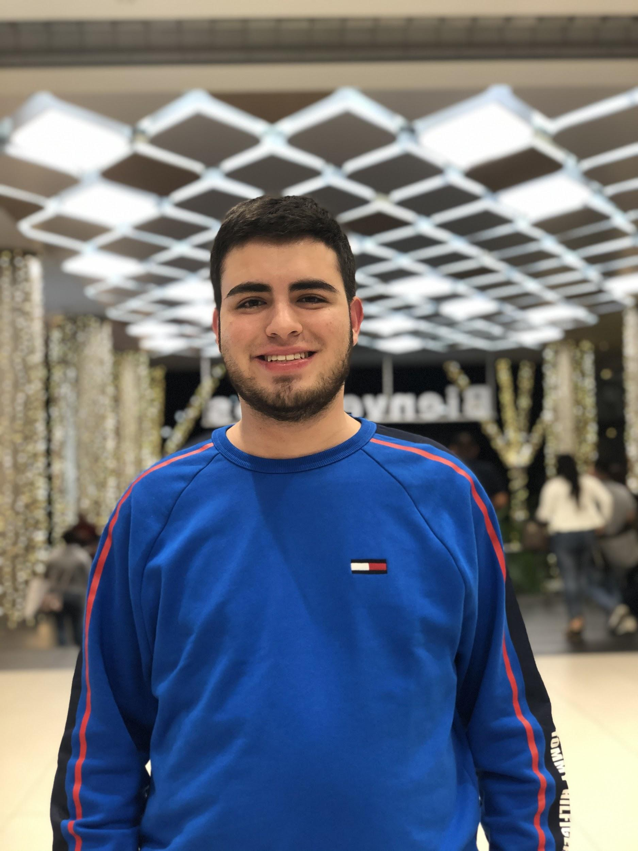


Presentación del equipo
Viviana Hoyos Sierra
Pablo Micolta López
Simón Marín
Mauricio
Toro
https://github.com/Vivi-Hoyos2710/ST0245-001-002

Slide 3

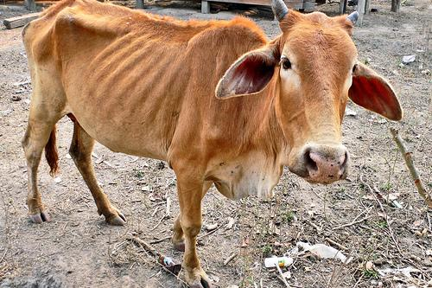
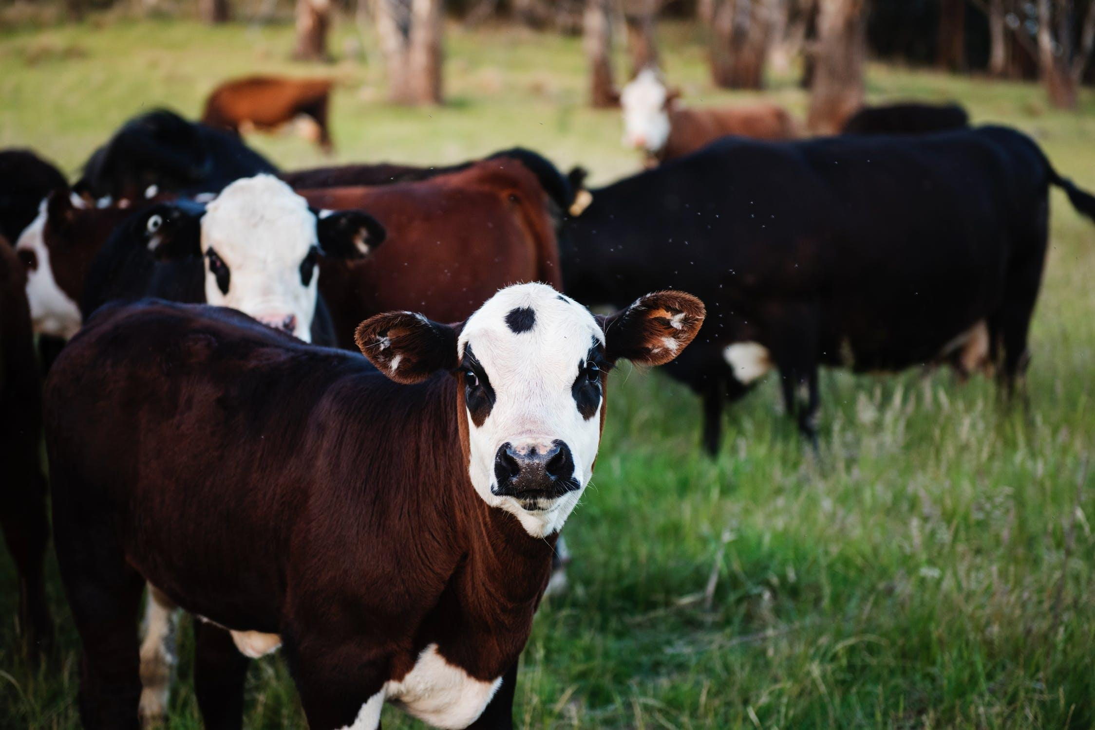
Proceso de entrenamiento
Red neuronal convolucional
Imágenes de ganado enfermo
Algoritmo de Clasificación
Modelo de Clasificación
Imágenes del ganado sano

Slide 4
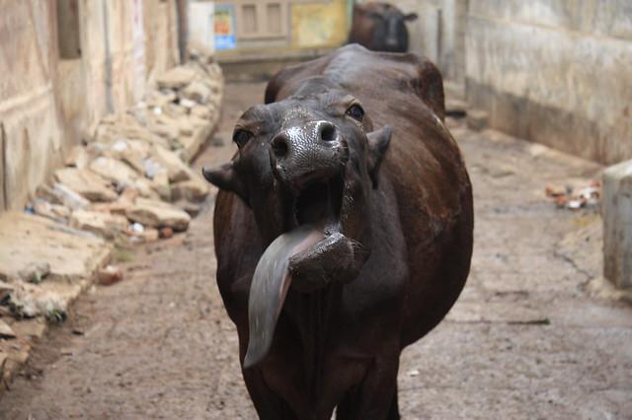
Proceso de validación
Tallado de costura
Está enfermo
Imagen del ganado
Tallado de costura
Algoritmo de Compresión
Modelo de Clasificación
Salida

Slide 5
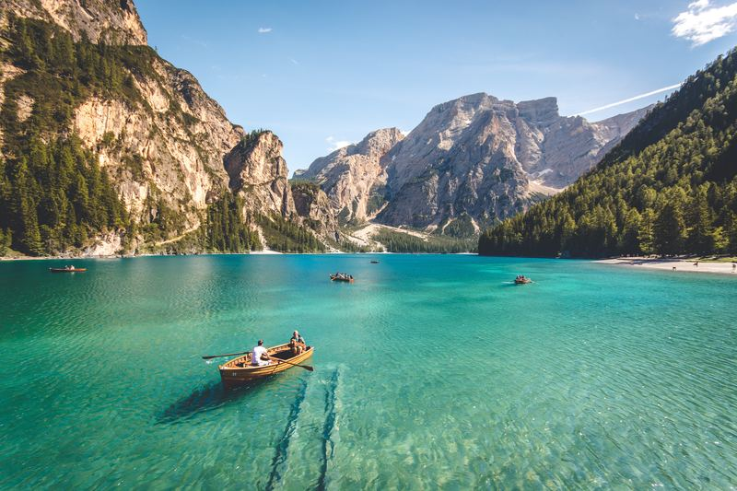
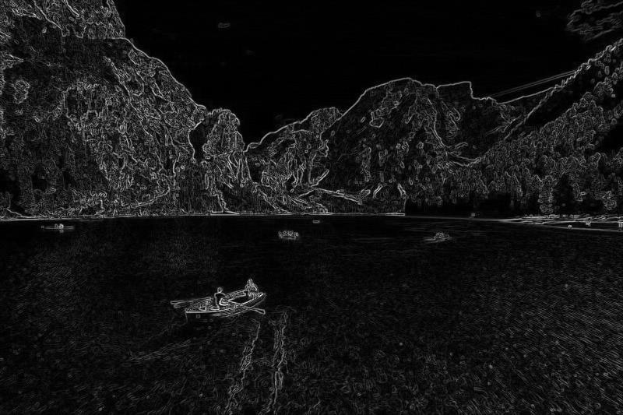

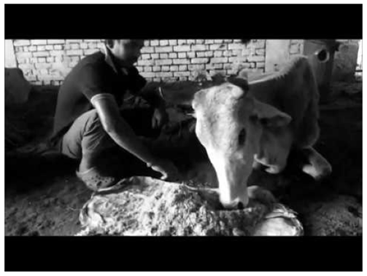
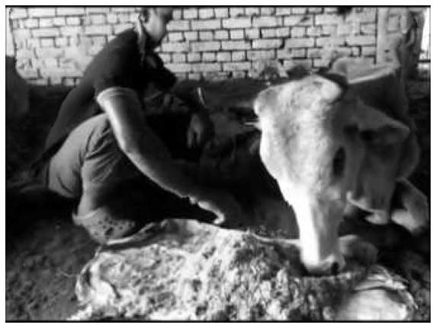
Diseño del algoritmo de compresión
1) Imagen inicial
2) Mapa de energía (la diferencia entre el valor de un pixel y sus circundantes)
3) Costura de pixeles con la menor energía (línea roja) la cual se eliminara

Slide 6
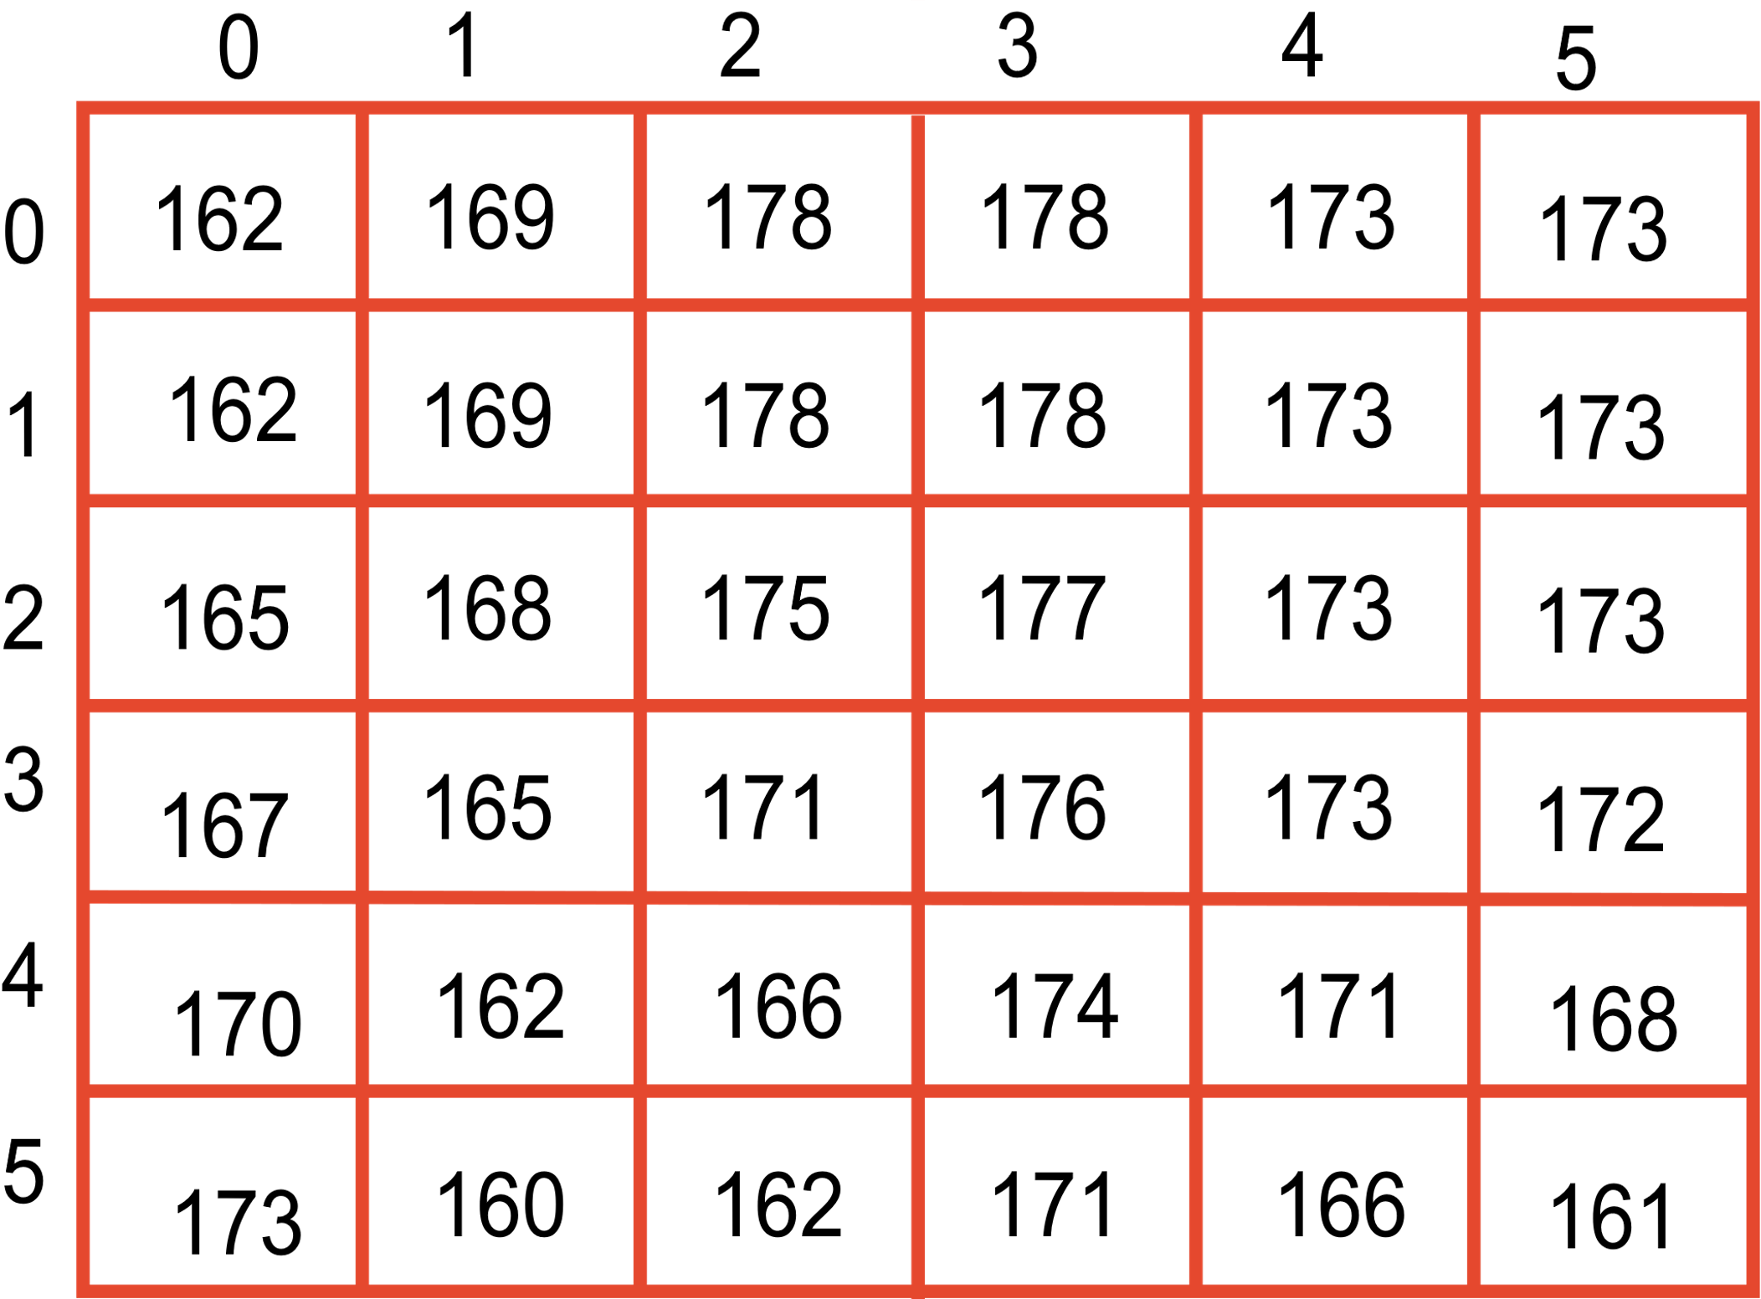
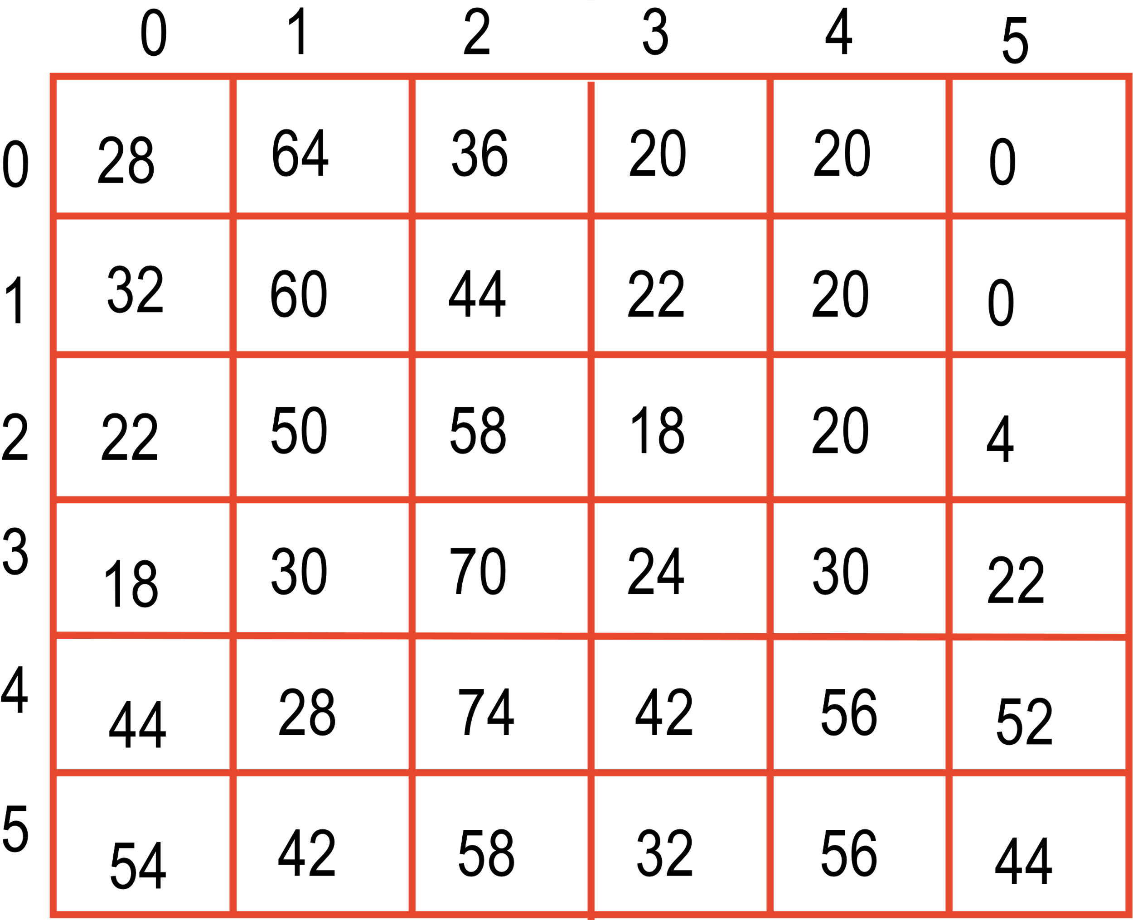
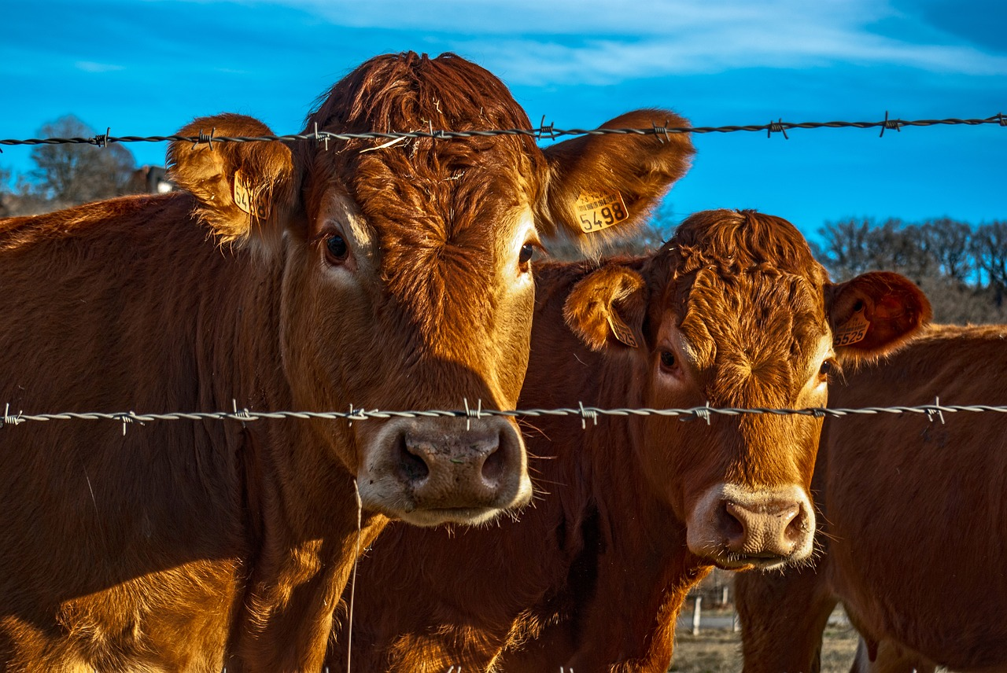
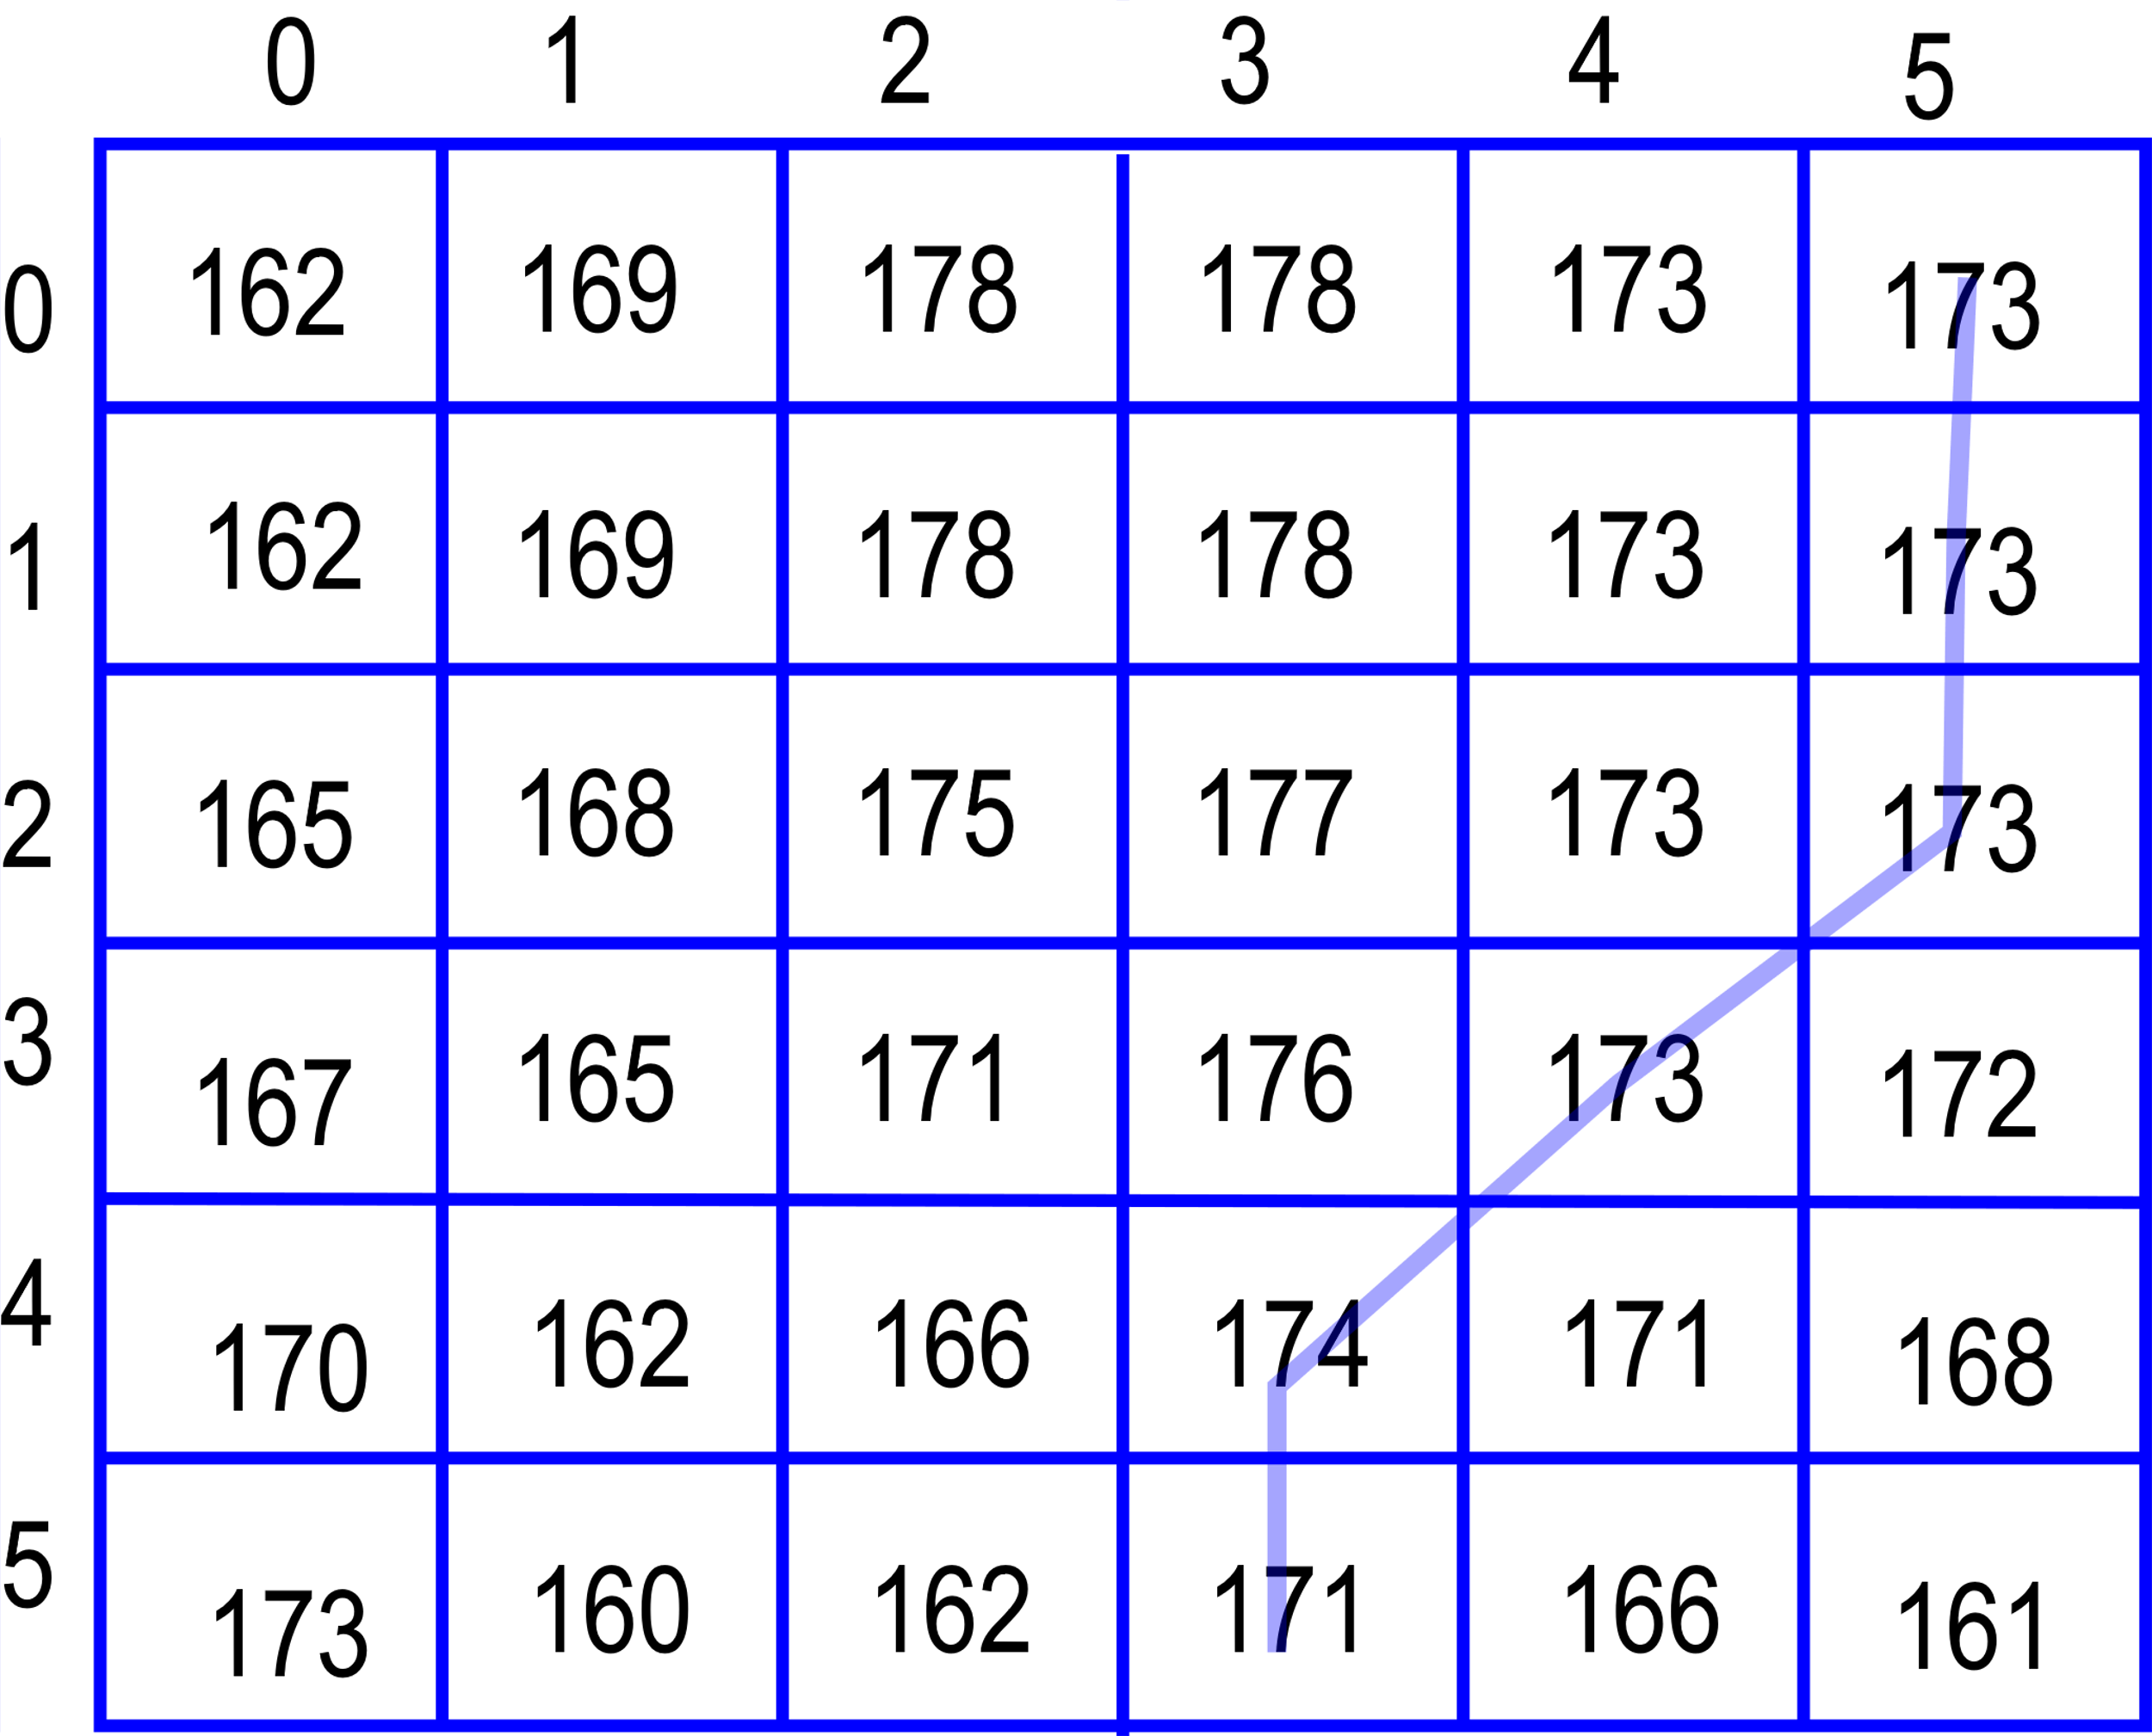
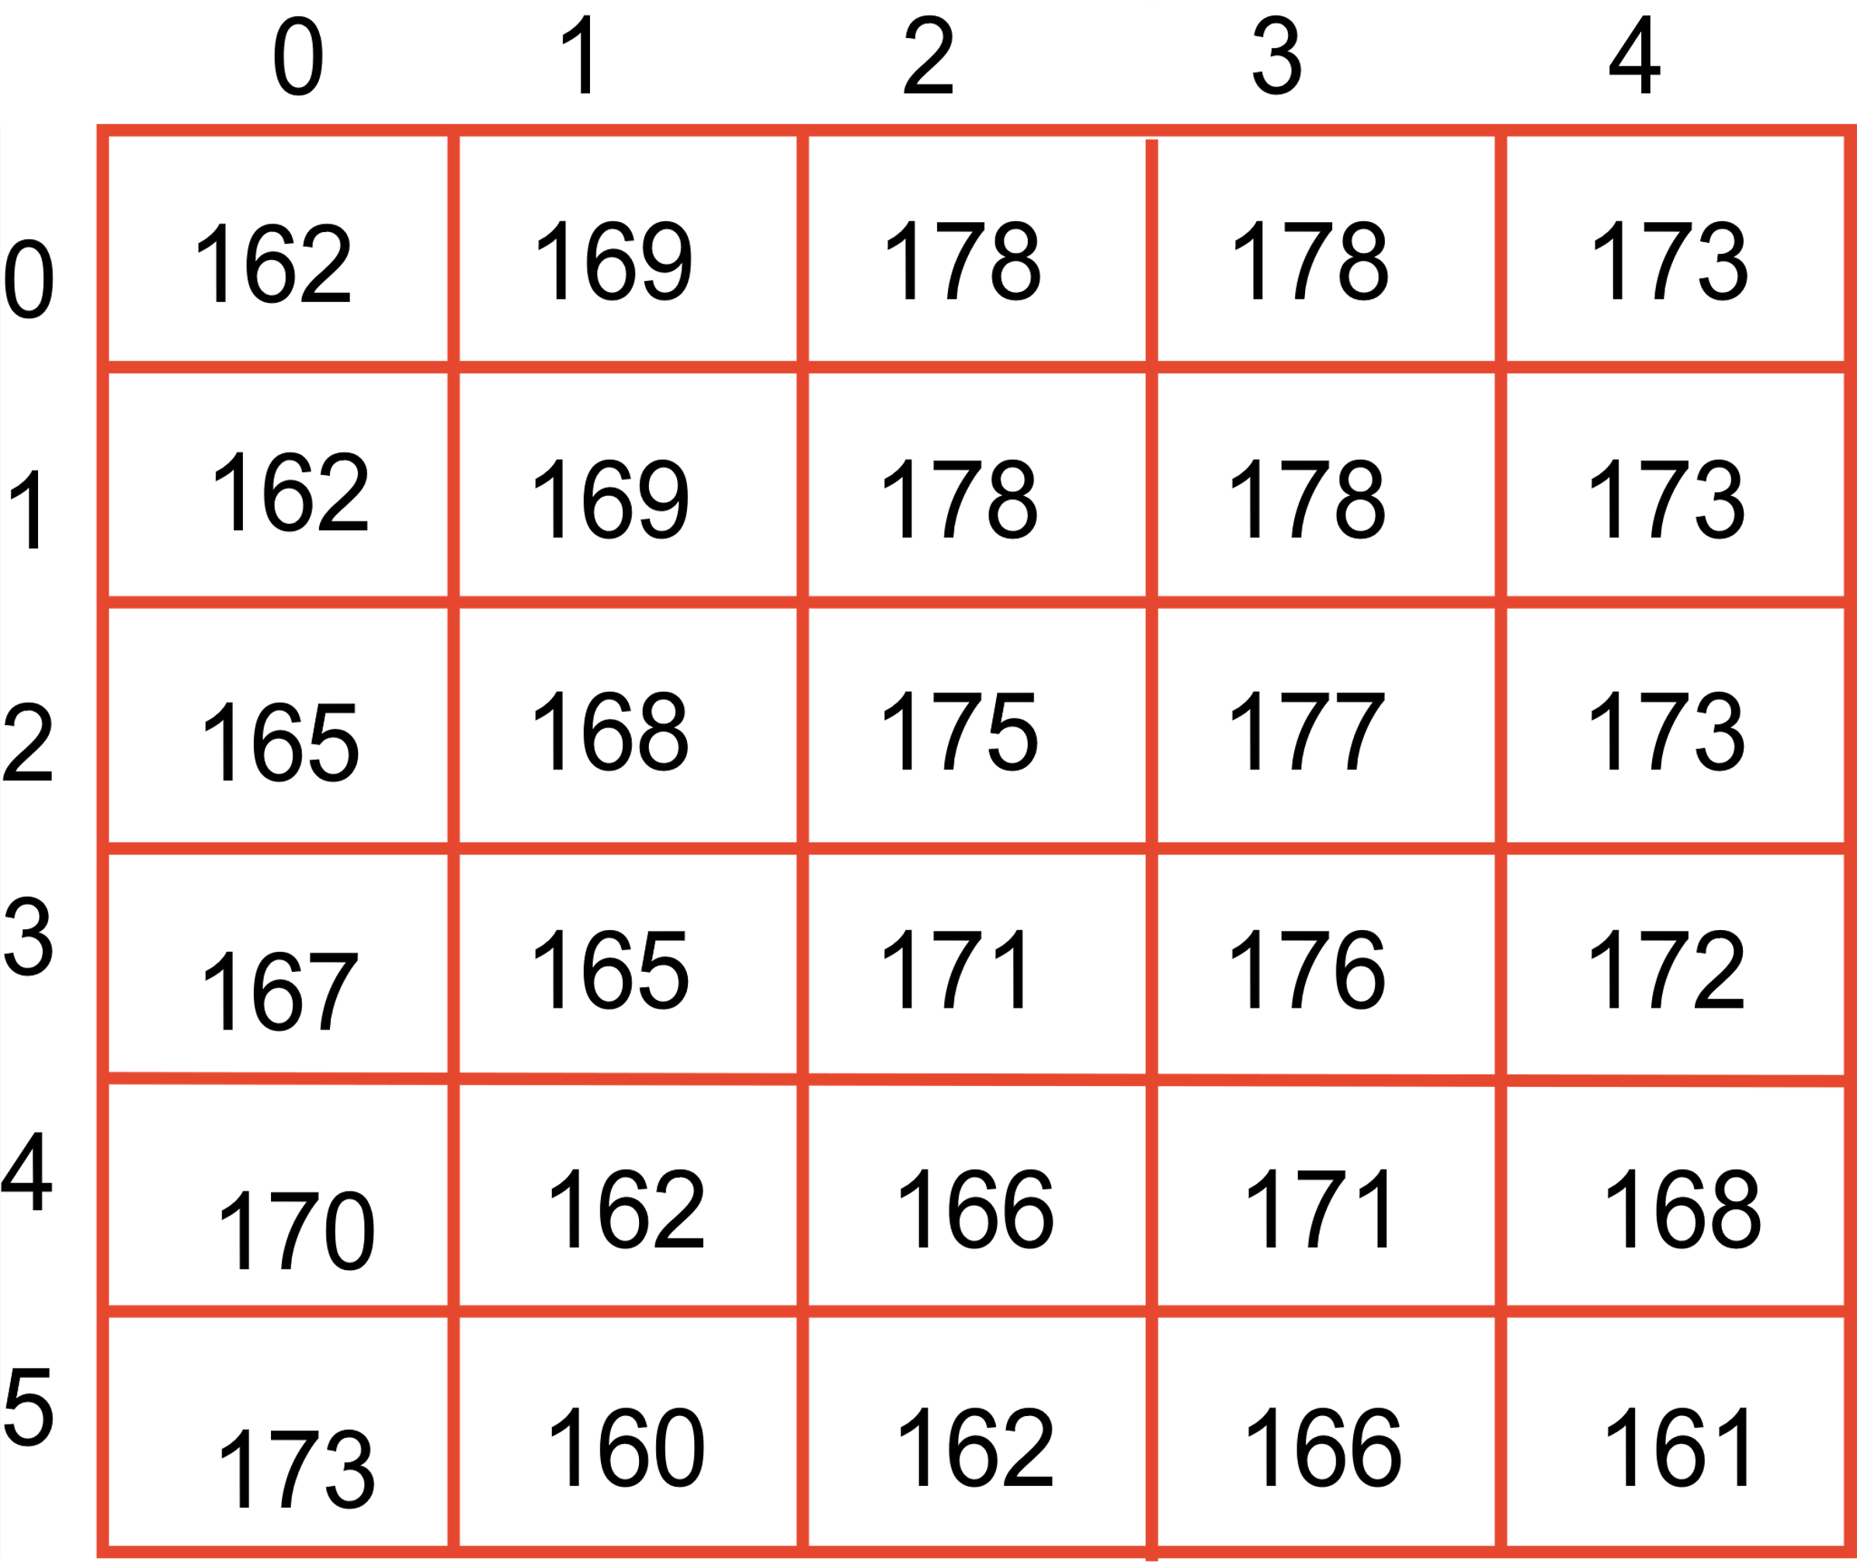
Diseño del algoritmo de compresión
Figura 1
Figura 2
La figura 1 muestra la imagen original, la figura 2 muestra el mapa de energía que genera, la figura 3 muestra una de las costuras que se van a cortar y la figura 4 muestra la imagen final
Figura 3
Figura 4

Slide 7
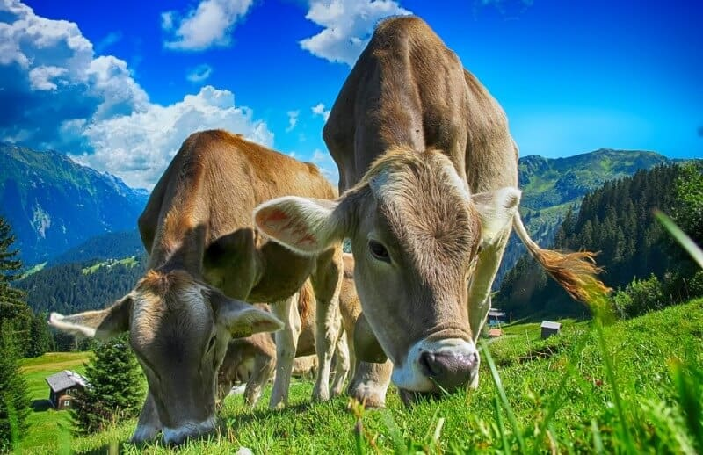
Conserva este título
Completa esta diapositiva
Para el tercer entregable
Complejidad del algoritmo de compresión
NO use el color rojo en las diapositivas
Crear la tabla en Powerpoint. No copie las capturas de pantalla pixeladas del informe técnico, por favor.
 | La complejidad del tiempo | Complejidad de la memoria
Algoritmo de compresión | O(N2*M*2^{M}) | O(N*M*2^{M})
Algoritmo de decompresión | O(N*M) | O(1)
La complejidad del tiempo y la memoria del algoritmo (En este semestre, uno podría ser LZS, LZ77, LZ78, Huffman... por favor, elija). Por favor, explique qué significan N y M en este problema. POR FAVOR HÁGALO!
Incluir una imagen en HD relacionada con el problema de la salud animal en la ganadería de precisión
Usa superíndices para representar los exponentes. NO uses el símbolo ^
Explica las tablas en tu
propias palabras...

Slide 8
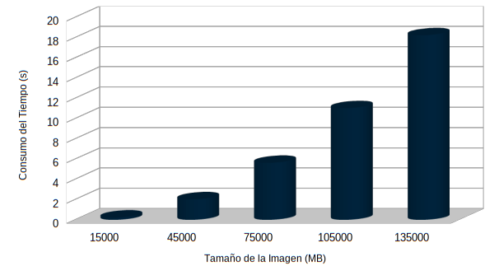
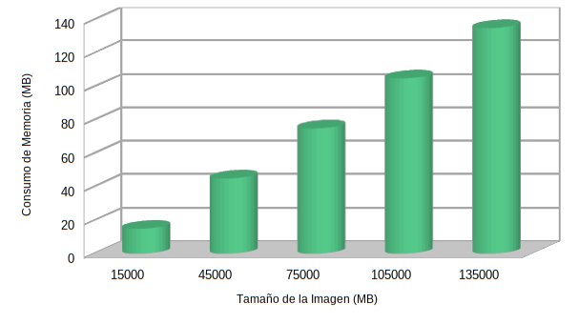


Completa esta diapositiva
Para el tercer entregable
Consumo de tiempo y memoria
Conserva este título
NO use el color rojo en las diapositivas
Crea las gráficas en Excel. No copie las capturas de pantalla pixeladas del informe técnico, por favor.
Consumo de tiempo
Consumo de memoria
Por favor, incluye unidades de medida en ambos ejes X e Y, por ejemplo, MB, sg, KB, minutos...

Slide 9
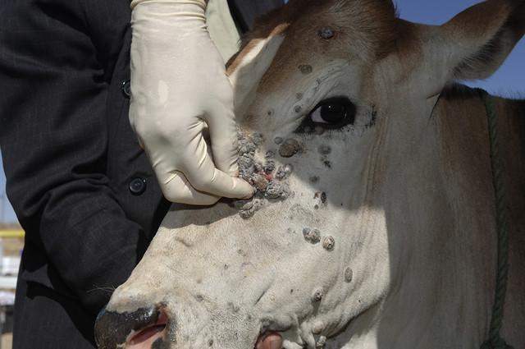
Conserva este título
Completa esta diapositiva
Para el tercer entregable
Tasa de compresión promedio
NO use el color rojo en las diapositivas
Crear la tabla en Powerpoint. No copie las capturas de pantalla pixeladas del informe técnico, por favor.
 | Tasa de compresión
Ganado sano | 100 : 1
El ganado enfermo | 98 : 1
Tasa de compresión promedio para el ganado sano y el ganado enfermo.
Incluir una imagen en HD relacionada con el problema de la salud animal en la ganadería de precisión
Explica las tablas en tu
propias palabras...

Slide 10

Conserva este título
Completa esta diapositiva
Para el tercer entregable
Métricas de evaluación de la clasificación
NO use el color rojo en las diapositivas
Usar figuras vectorizadas para
explicar el algoritmo las métricas de evaluación, para que no se pixelen como las mías
Usa estos...
Colores para
Sus cifras
Explica la precisión también...
Crear un gráfico usandola notación propuesta en esta diapositiva
Si es posible, evitar las ecuaciones para conceptos simples que pueden ser
explicados a través de diagramas
Traducir todas estas gráficas a español, por favor

Slide 11
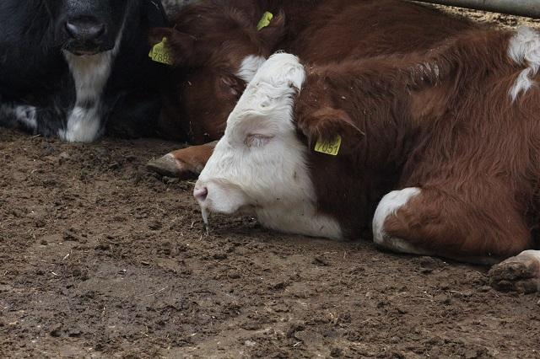
Conserva este título
Completa esta diapositiva
Para el tercer entregable
Métricas de evaluación de la clasificación
NO use el color rojo en las diapositivas
Crear la tabla en Powerpoint. No copie las capturas de pantalla pixeladas del informe técnico, por favor.
 | Prueba del conjunto de datos (imágenes originales) | Prueba del conjunto de datos (imágenes comprimidas)
Exactitud | 0.3 | 0.2
Precisión | 0.25 | 0.21
Sensibilidad | 0.12 | 0.11
Métricas de evaluación usando un conjunto de datos de validación de imágenes de ?? ganado sano y ?? ganado enfermo. Las imágenes comprimidas se obtuvieron con el algoritmo ??? (Por favor, complete con su algoritmo)
Incluir una imagen en HD relacionada con el problema de la salud animal en la ganadería de precisión
Explica las tablas en tu
propias palabras...

Slide 12
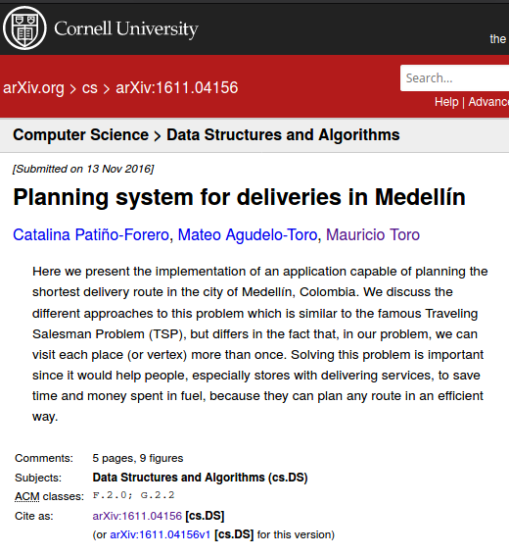
Completa esta diapositiva
Para el tercer entregable
Informe aceptado en arXiv
Conserva este título
NO use el color rojo en las diapositivas
Incluya la cita del informe en arXiv y link. Alternativamente, use OSF
C. Patiño-Forero, M. Agudelo-Toro y M. Toro. Planning system for deliveries in Medellín. ArXiv e-prints, noviembre de 2016. Disponible en: https://arxiv.org/abs/1611.04156
Incluya una captura de pantalla
Incluya al profesor y al monitor, por favor.

Slide 13
GRACIAS!.
Apoyado por
Todos los autores quieren agradecer a la Vicerrectoría de Descubrimiento y Creación, de la Universidad EAFIT, por su apoyo en esta investigación.

